Slide 1


Mulheres na Tecnologia
Pyladies Parnaíba (parnaiba@pyladies.com)

Slide 2
Quem somos ?

Slide 3
PyLadies
Nosso desejo é instigar meninas,mulheres a entrarem na área da tecnologia
Comunidade internacional
Origem nos EUA
Criada em abril de 2011, em Los Angeles por 7 mulheres! <3

Slide 4
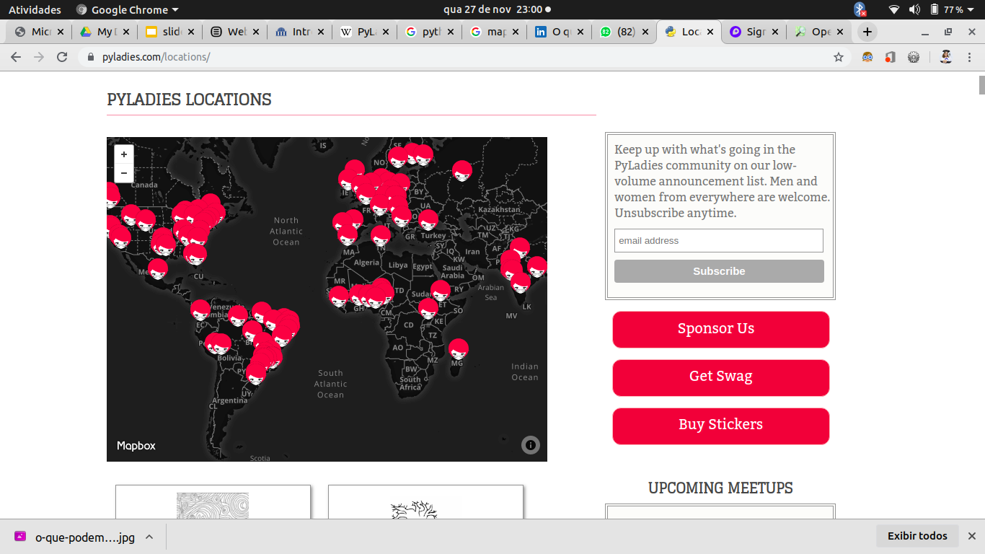
https://www.pyladies.com/locations/

Slide 5
Como nasceu o pyladies parnaíba?

Slide 6
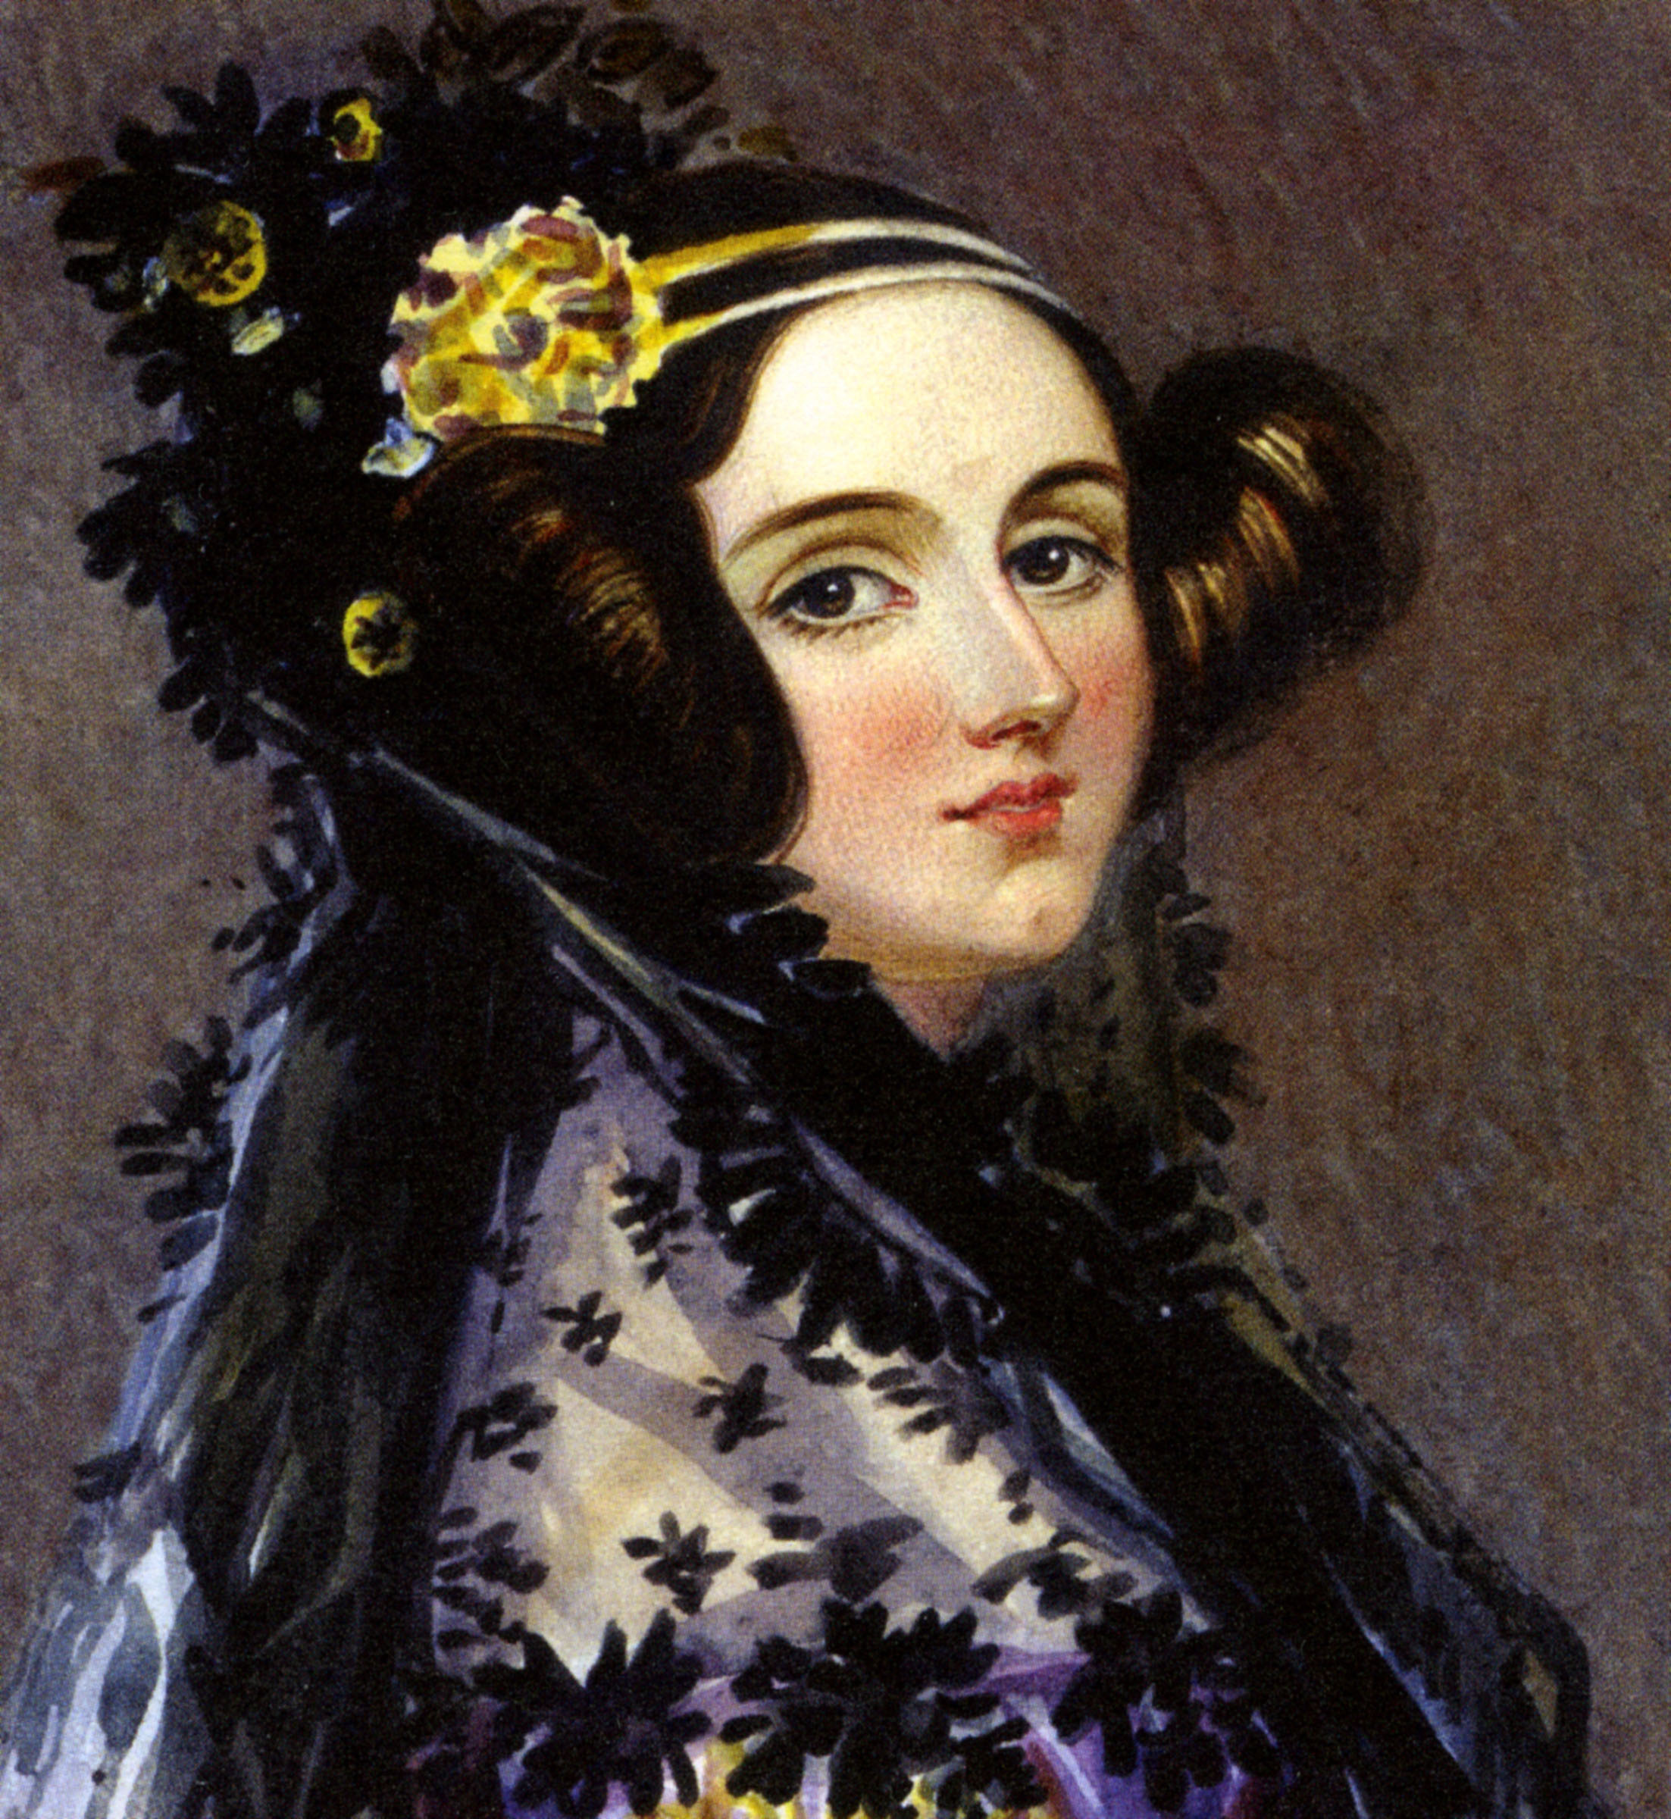

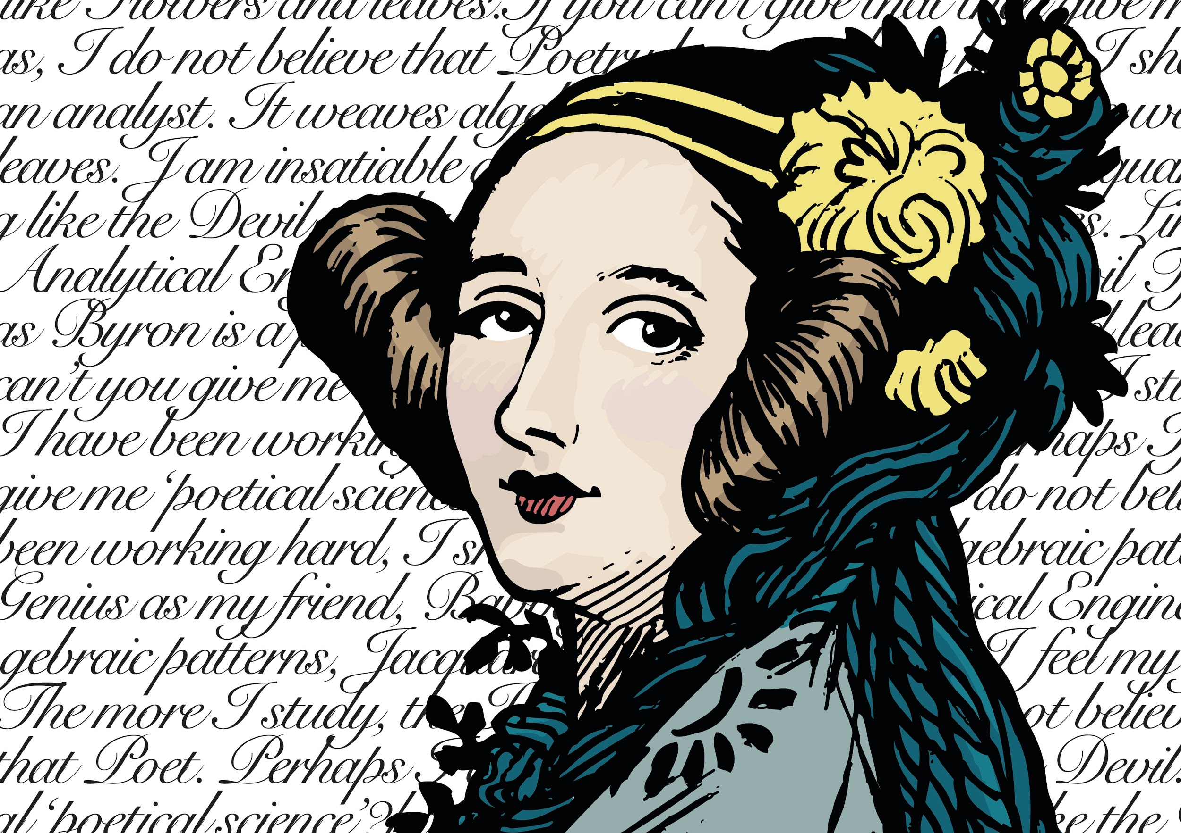
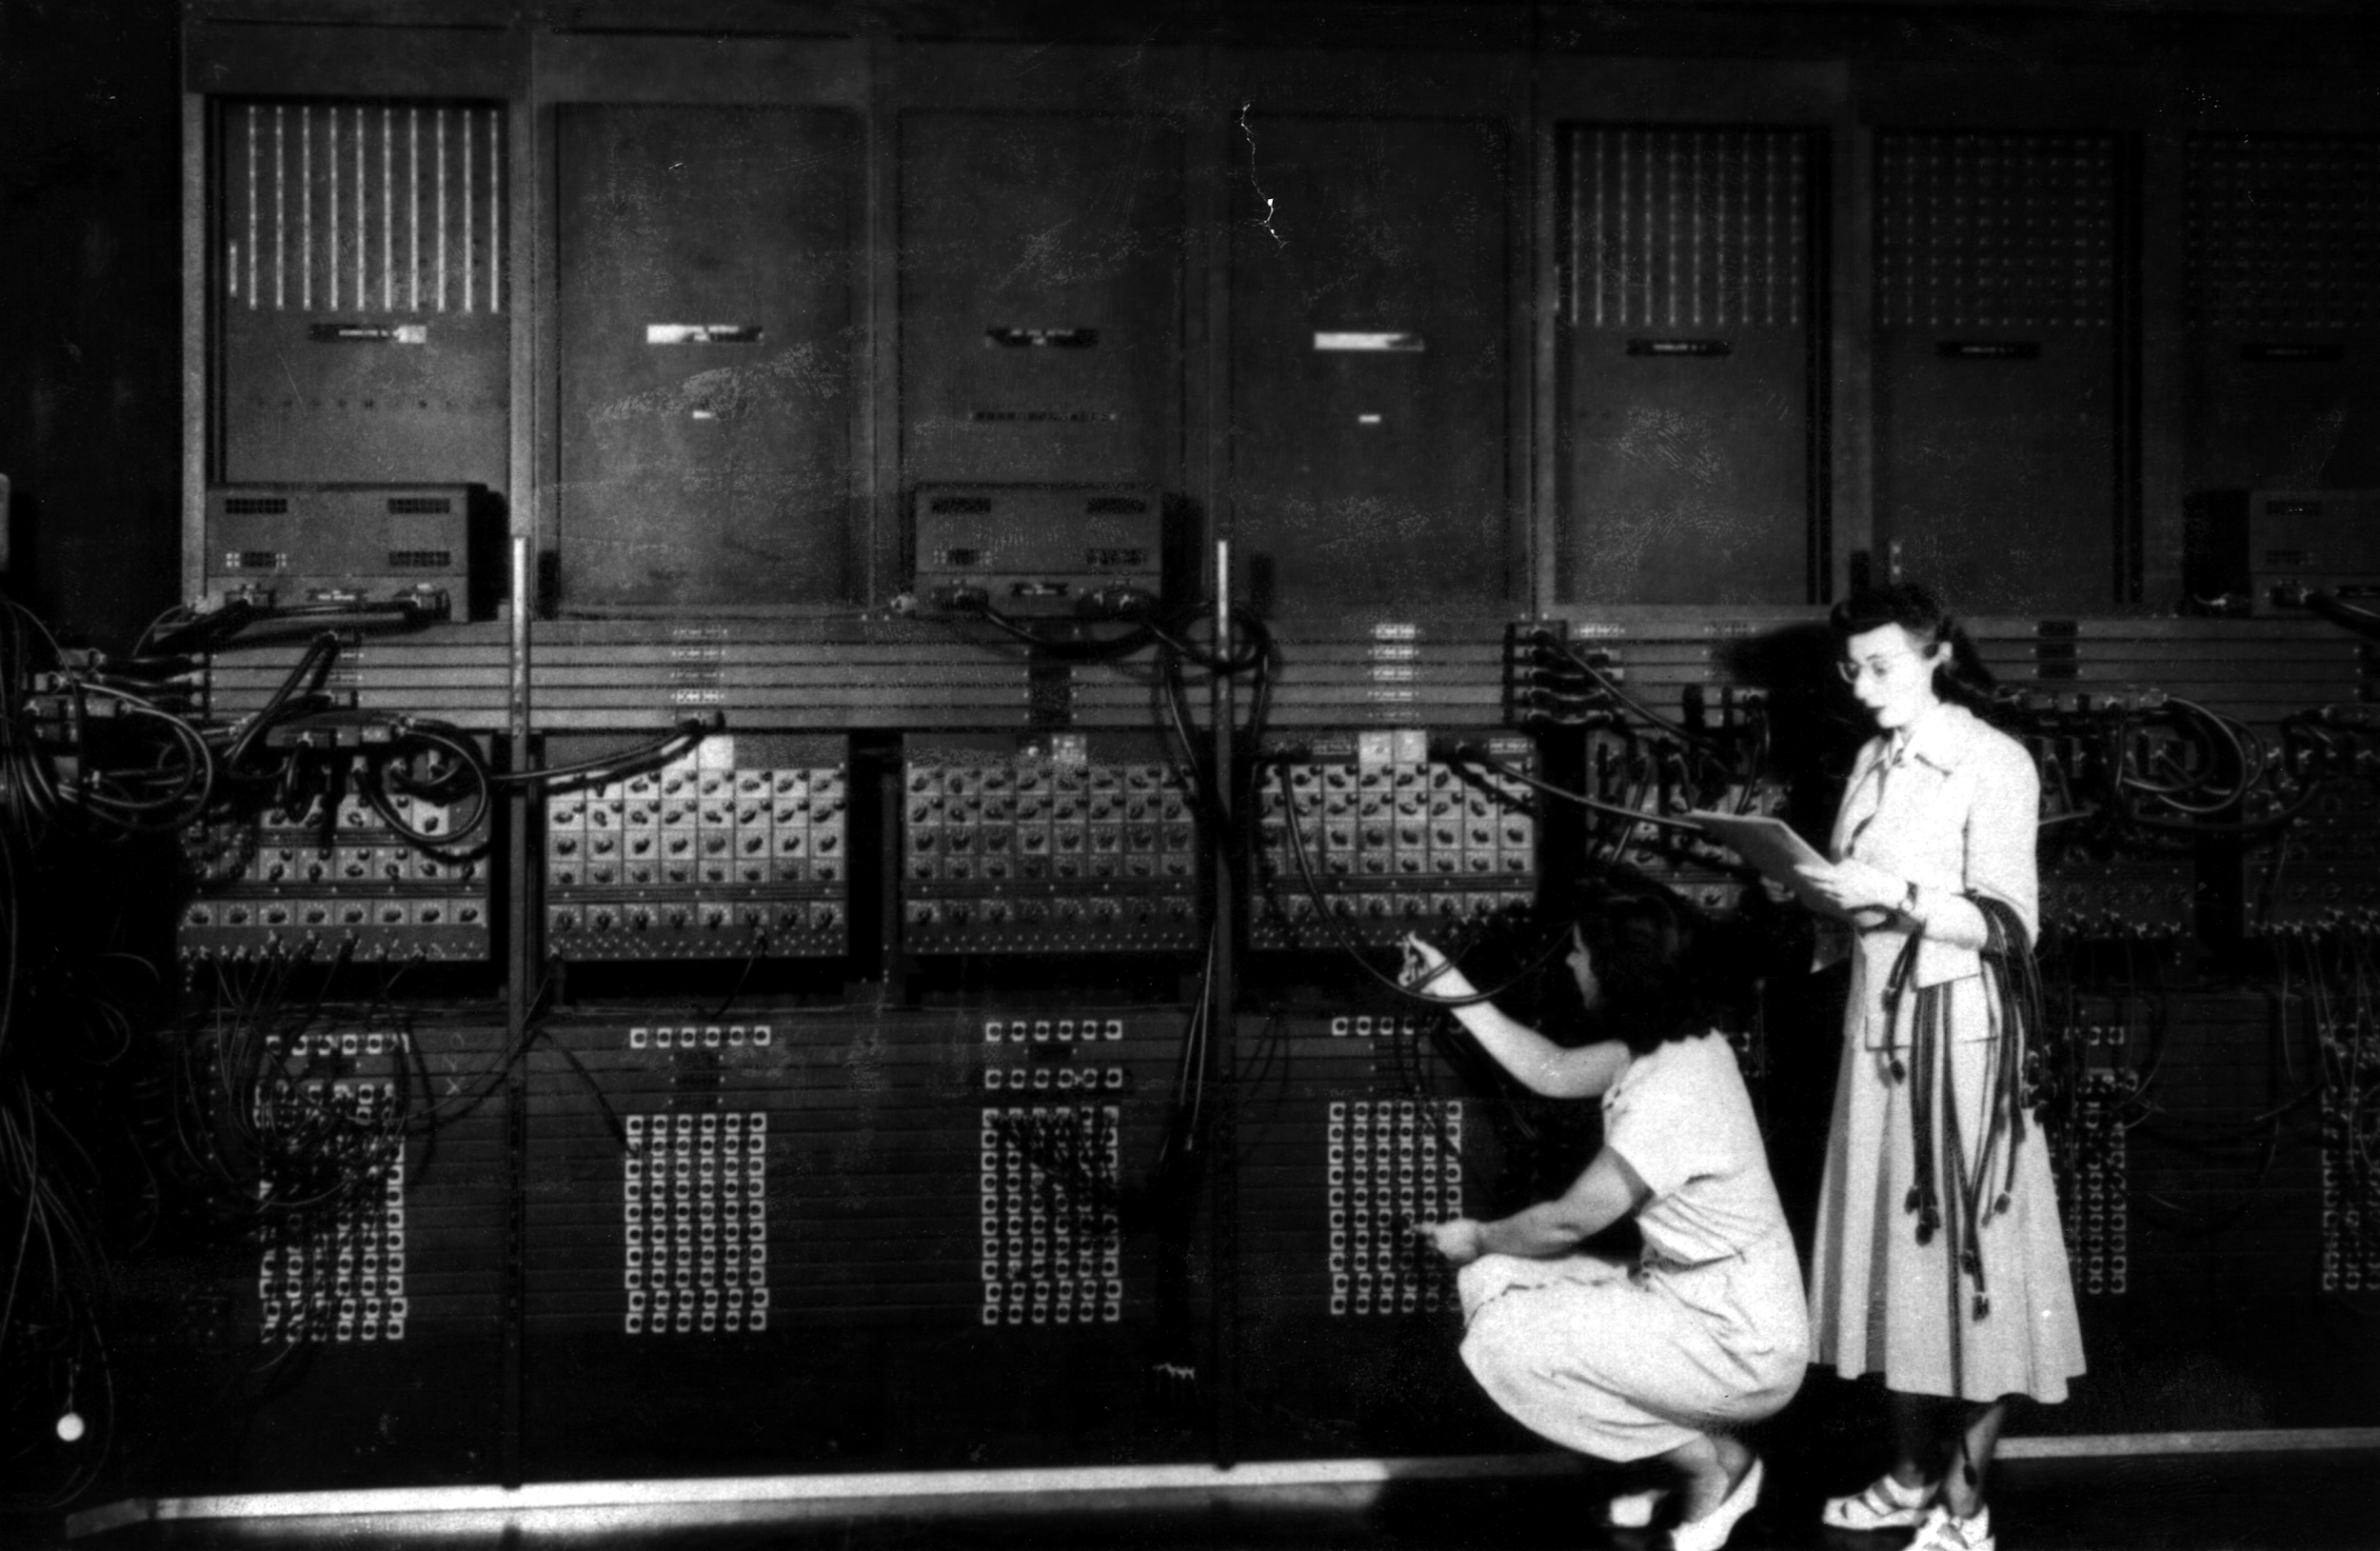
Surgimento das Linguagens de Programação e
Primeiros Computadores

Slide 7
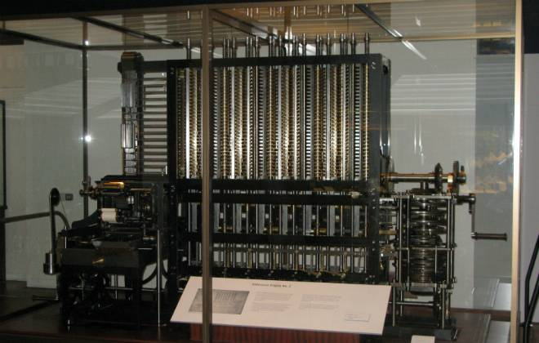
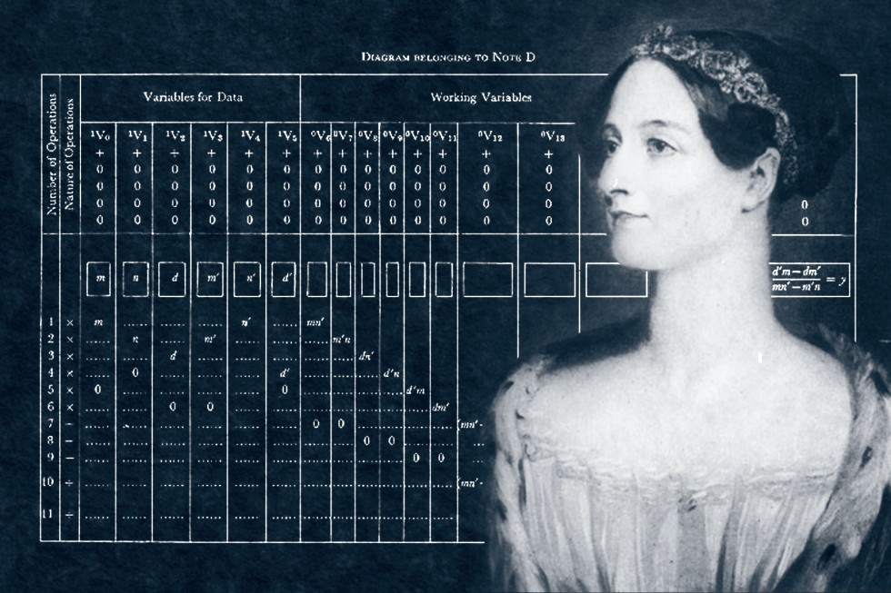
Ada Lovelace
Matemática e escritora inglesa
1843

Slide 8
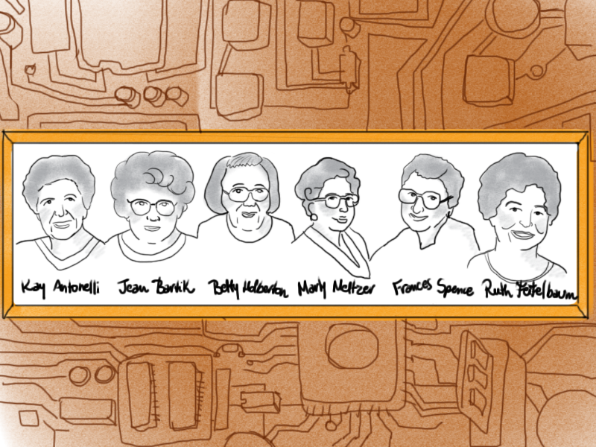
As mulheres que programaram o ENIAC
Conhecidas como computadoras (as mulheres que computavam)
1941

Slide 9
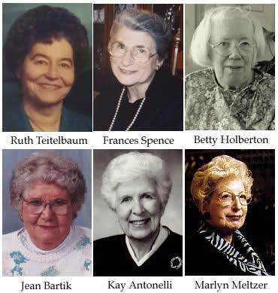

Slide 10
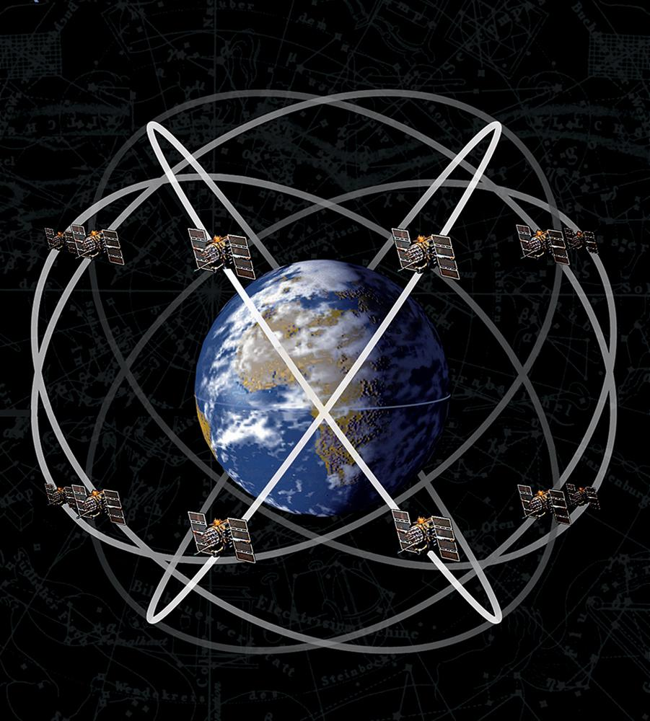


Surgimento da Tecnologia Ascendente do Bluetooth, Wi-Fi e GPS

Slide 11
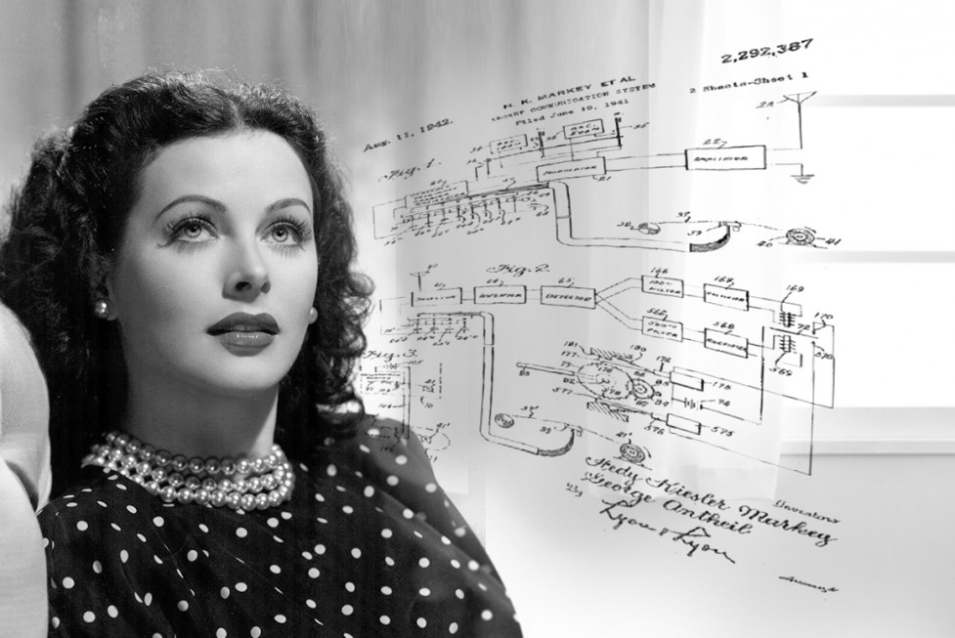
Hedy Lamarr
Atriz e inventora austríaca radicada nos EUA
1940

Slide 12
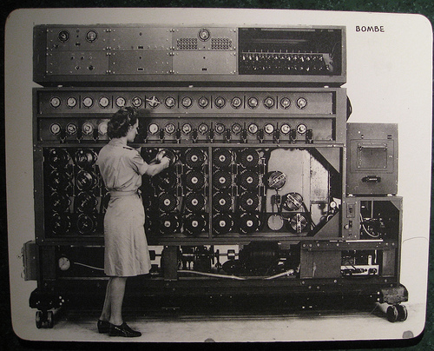
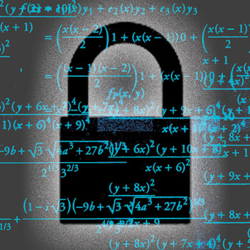
Criptoanálise e Matemática
1941

Slide 13
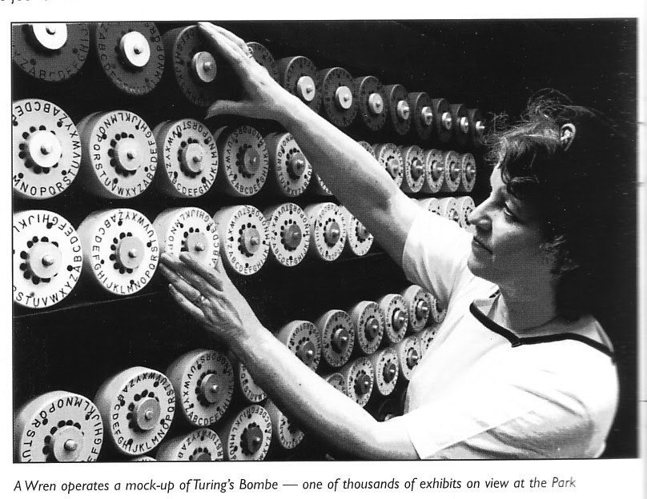
Joan Clarke
Criptoanalista do Projeto Enigma e Matemática
1946
Notes:
arrumar links

Slide 14
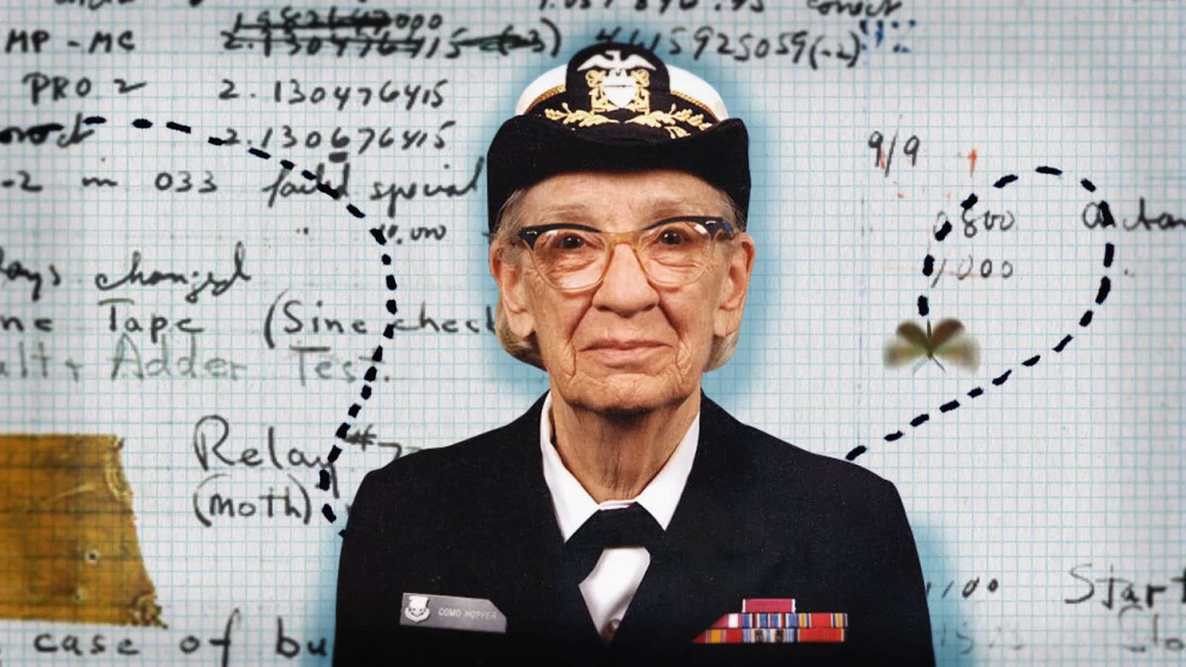
Grace Hopper
1950
Almirante da marinha dos EUA e PHD em Matemática

Slide 15
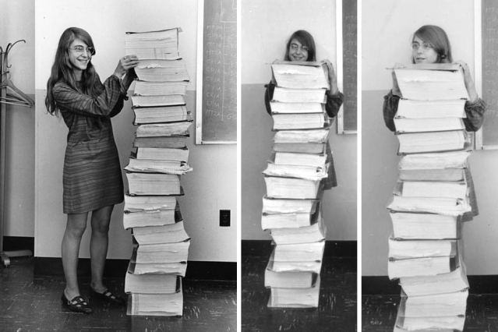

Sistemas Complexos

Slide 16
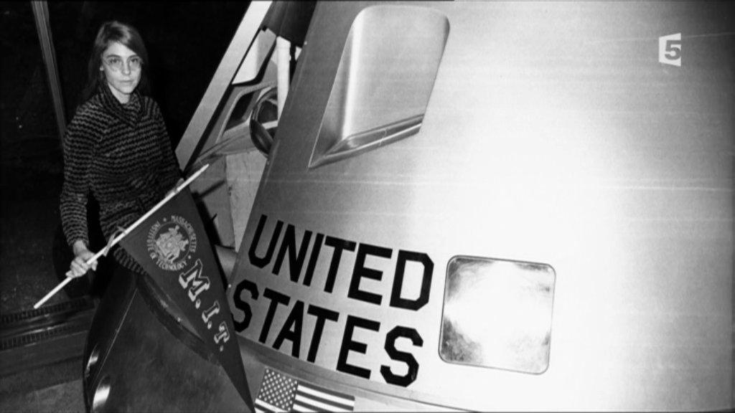
Margaret Hamilton
Engenheira de Software e Empresária
1963

Slide 17
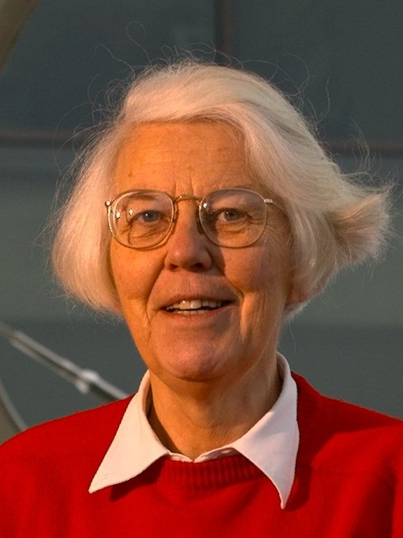
Karen Sparck Jones
1972
Cientista da Computação e desenvolvedora do sistema de buscas

Slide 18
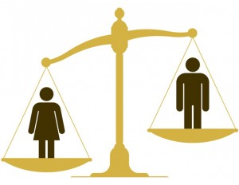
O que aconteceu?
Porque as mulheres deixaram de ser destaque?

Slide 19
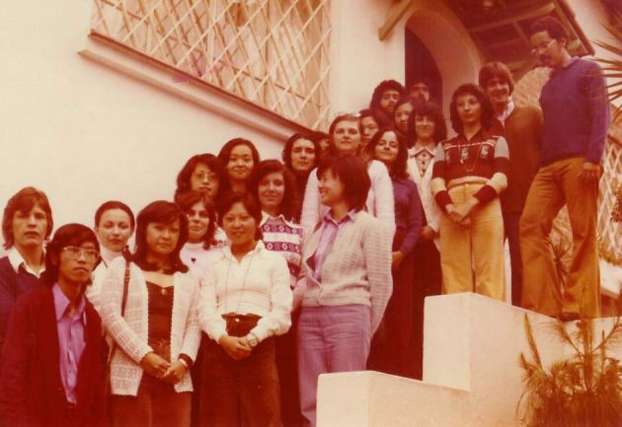
Turma de 1971 - USP

Slide 20
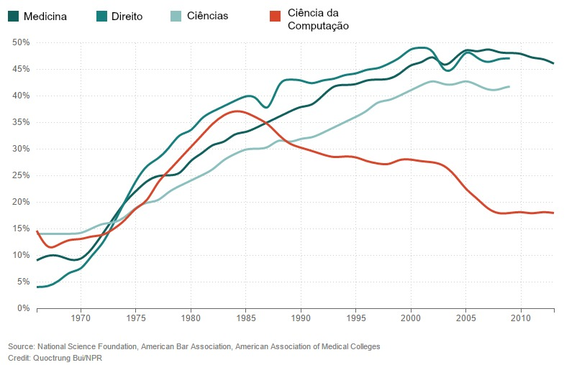

Slide 21
De onde veio o estereótipo?

Slide 22
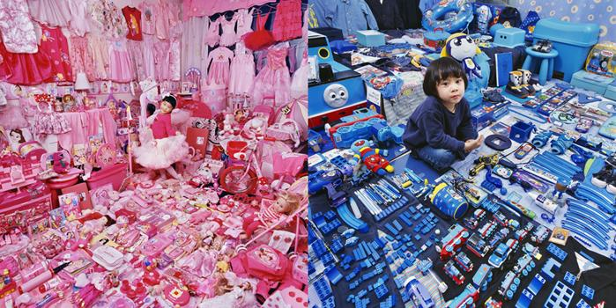

Slide 23
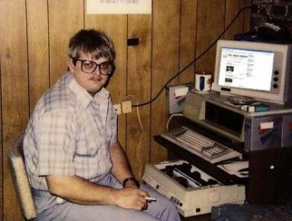

Slide 24
Pouco número de mulheres

Slide 25
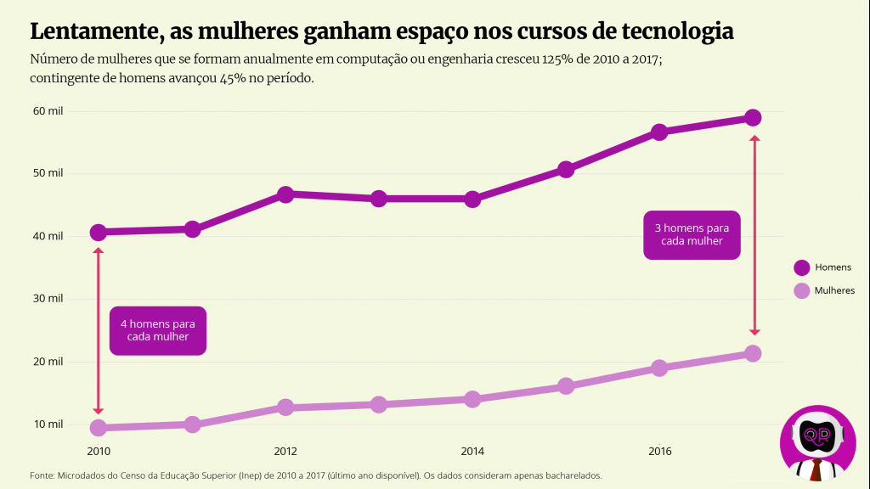

Slide 26
Síndrome do impostor

Slide 27
Sexismo e estereótipo de gênero, tanto na universidade quanto nos locais de trabalho.

Slide 28

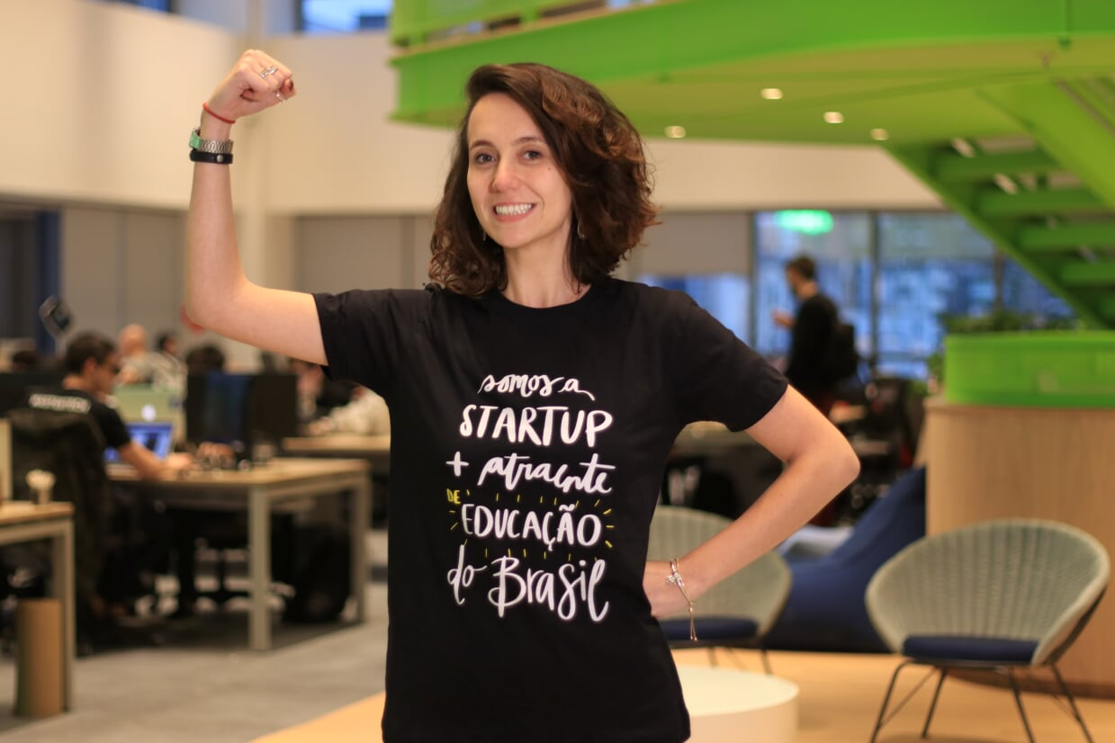
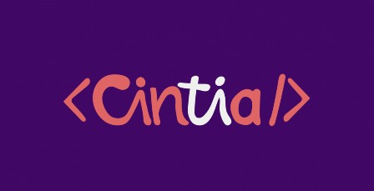


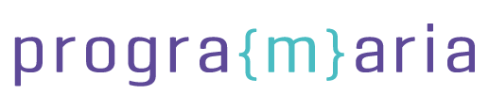



Iniciativas femininas

Slide 29
“A tecnologia transforma o mundo e as mulheres transformam a tecnologia”.
(instituto Anita Borg)

Slide 30
Uma mana ajuda a outra

Slide 32
Introdução a lógica de programação com python

Slide 33
Lógica de Programação

Slide 34
O que é “programar” ?

Slide 35
Por que aprender a programar ?
Notes:
1º Motivo: Você vai mudar a sua forma de pensar!
2º Motivo: Programação é a nova disciplina básica da alfabetização
3º Motivo: Os softwares estão em tudo!
4º Motivo: Você já sabe programar! Só não te contaram...

Slide 36
Por quê python ?

Slide 37
Simplicidade
Documentação rica e em PT-BR!
Várias bibliotecas para ensino
A linguagem vai direto ao ponto. Foco no problema, sem perder tempo na sintaxe
Comunidade Fantástica!
Notes:
https://pythonhelp.wordpress.com/por-que-python/

Slide 38
Algoritmo

Slide 39
Como descreveria o ato de fazer o café?

Slide 40
Fazer Café!
1. Encher a chaleira de água 2. Colocar a chaleira para ferver 3. Preparar o porta-filtro com o filtro sobre o bule 4. Colocar duas colheres de pó de café no filtro 5. Se a água estiver fervendo, acrescentar meio litro de água ao filtro; Senão continue esperando 6. Aguardar coar 7. Adoçar a gosto

Slide 41
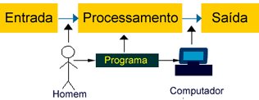
Execução do Programa
Código Fonte
Interpretador
Saída

Slide 42
Instalação do idle:
https://www.python.org/downloads/
http://python.org.br/instalacao-windows

Slide 43
Variáveis, para que servem ?
São espaços reservados na memória RAM do computador que servem para guardar dados.
mensagem = “Olá Mundo!”
idade = 23
pi = 3.14159

Slide 44
Tipos de variáveis
Numérico
Inteiros (int)
(1, 2, 3...)
Float
(1.4, 3.5, 5.0...)
String (str)
“oi”, “laranja” ...
Lógico (bool)
True, False
>>> type(3.5)
<type 'float'>

Slide 45
Regras para nome de variáveis
Sempre iniciar com letra, a única exceção a esta regra é o caractere underline _
Pode conter números, desde que este não seja o primeiro caractere.
Proibido Palavras reservadas
Proibido caracteres especiais: ç, /, =, !, @, #, $, %, &, /, ( ), [ ], ^, ~, ´)

Slide 46
Exercício: Nomes de Variáveis
NOME | VÁLIDO
a1
velocidade
velocidade90
salário_médio
salário médio
_b
1a
Notes:
1 - Pode conter números, desde que este não seja o primeiro caractere.
2 - PALAVRAS RESERVADAS
3 - CARACTERES ESPECIAIS (ç, /, =, !, @, #, $, %, &, /, ( ), [ ], ^, ~, ´)
4 - Sempre iniciar com leetra, a única exceção a esta regra é o caractere underline _

Slide 47
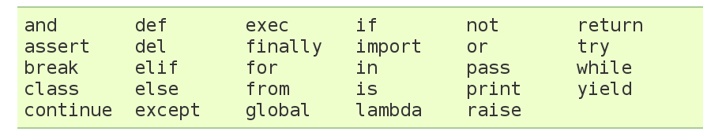
29 Palavras Reservadas
Obs: Você não pode usar as palavras reservadas como nomes para as variáveis.

Slide 48
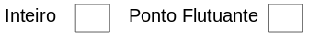
Exercício: Inteiro ou Ponto Flutuante?
Número | Tipo Numérico
5
5.0
4.3
-2
1.3333

Slide 49
Entrada e Saída de dados
>>> print (“Hello World!”)
>>> nome = input(“Qual seu nome? ”)
>>> idade = int(input(“Qual sua idade?”))

Slide 50
Operadores e Operandos
Aritméticos
Adição: +
Subtração: -
Divisão: /
Multiplicação: *
Potenciação: **
Resto da divisão inteira : %

Slide 51
Exercício: Operadores Aritméticos
Utilize o interpretador para realizar as 4 operações básicas.
Soma
subtração
Multiplicação
Divisão

Slide 52
Operadores e Operandos
Relacionais
Igualdade: ==
Diferente de: !=
Maior que: >
Menor que: <
Maior ou Igual: >=
Menor ou Igual: <=

Slide 53
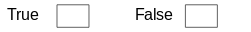
Exercício: Verdadeiro Ou Falso?
Expressão | Resultado
a == c
a < b
a > b
c != f
a == b
c < d
b > a
c >= f
a = 4
b = 10
c = 5.0
d = 1
f = 5

Slide 54
Operadores e Operandos
Lógicos
Não: not
E: and
Ou: or

Slide 55
Exercício: True ou False?
Expressão | Resultado
a and b
b and b
not c
not b
a and b
b and c
a or c
b or c
a = true
b = false
c = true

Slide 56
Estruturas de condicionais
Condições:
If (se)
else (senão)
elif (senão se)
if 10 > 10:
print “10 é maior que 10”
elif 10 < 10:
print “10 é menor que 10”
else:
print “10 é igual a 10”

Slide 57
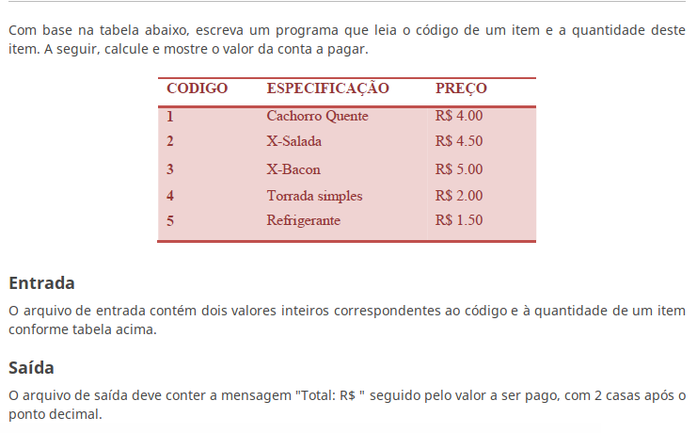

Slide 58
Verificar qual é o maior e o menor de dois números:
a = int(input(“Primeiro valor: ”))
b = int(input(“Segundo valor: ”))
if a > b:
print(“O primeiro número é o maior!”)
if a < b:
print(“O primeiro número é menor!”)

Slide 59
Estruturas de Repetição

Slide 60
Como exibir os números de 1 a 100?

Slide 61
While
x = 1
while x <= 100:
print x
x = x + 1
n = 3
while n > 0:
print n
n = n-1
print “Fogo!”

Slide 62
For
palavra = “laranja”
for letra in palavra:
print letra

Slide 63
Break e Continue
for item in range(0,5): if item >= 2: break print (item)
for item in range(1,6): if item == 4: continue print (item)

Slide 64
Exercício
Faça um programa que exiba na tela os números de 1 até 20.

Slide 65
Acumulador
Contador
soma = 0
n = 1
while n < 4:
soma = soma + n
n = n + 1
print (soma)
cont = 0
for n in range(1,10): if n % 2 == 0: cont = cont + 1 print (cont)

Slide 66
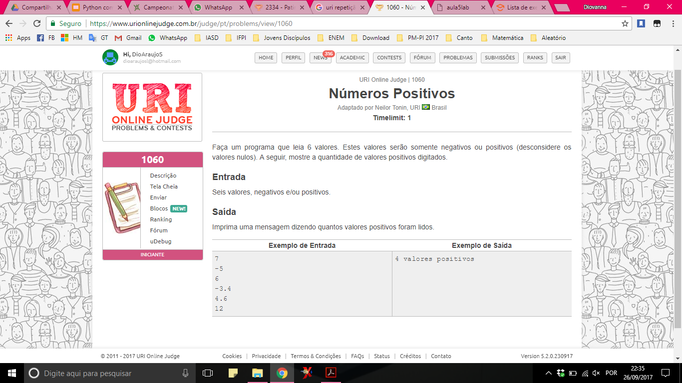

Slide 67
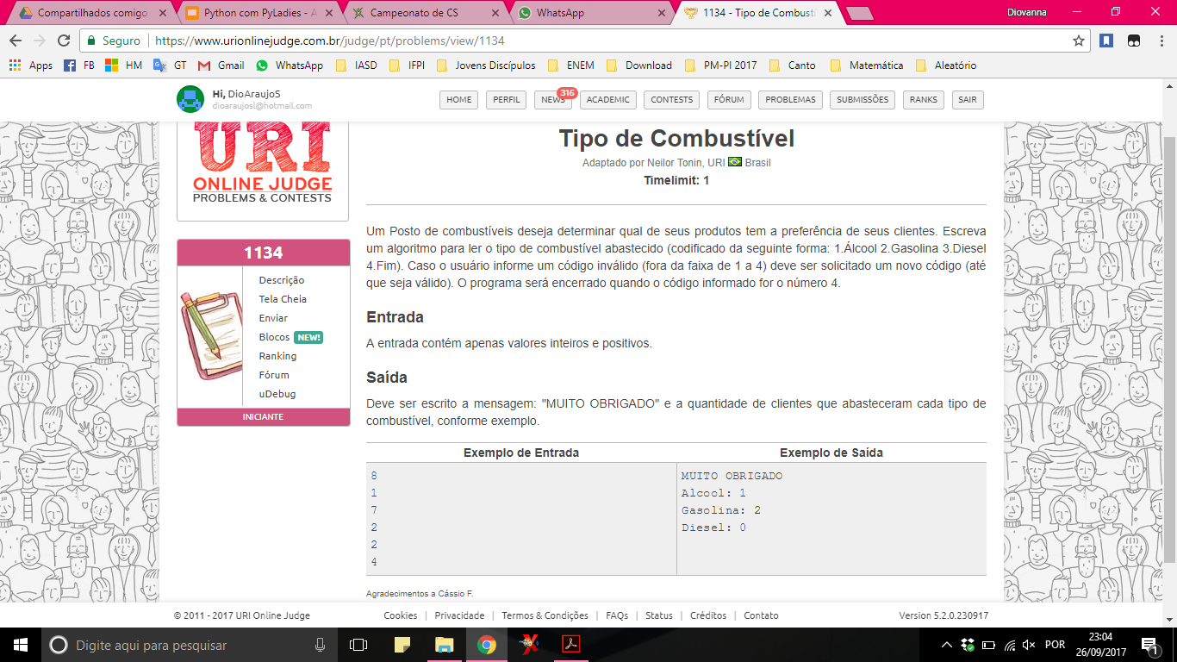
Desafio:

Slide 68
Funções
def novaLinha():
print
def tresLinhas():
novaLinha()
novaLinha()
novaLinha()
Definição:
def nome(parâmetros)
comandos
Parada:
return

Slide 69
Módulos
import turtle
wn = turtle.Screen()
alex = turtle.Turtle()
alex.forward(150)
alex.left(90)
alex.forward(75)
wn.exitonclick()
import math
print(math.pi)
print(math.e)
print(math.sqrt(2.0))

Slide 70





PyLadies Parnaíba
PyLadiesPHB
parnaibaPyladies
@pyladiesphb
@pyladiesphb

Slide 71
Obrigada

